Slide 1

Лекція 5. Формування вмісту сторінки

Slide 2
План
Робота із зображеннями
Таблиці інформації

Slide 3
Робота із зображеннями
Для вставки зображення в документ застосовують тег
<img scr=“…” alt=“…”>
Для вставки зображення із використанням підпису використовується тег
<figure>
<img src=“…" alt=“" />
<figcaption>Label</figcaption>
</figure>

Slide 4

Робота із зображеннями
Адаптивна поведінка зображень (щоб вони ніколи не ставали ширшими за батьківський контейнер) застосовують клас.
.img-fluid
Параметри класу
max-width: 100%;
height: auto;
Зображення масштабується відповідно до батьківської ширини.

Slide 5
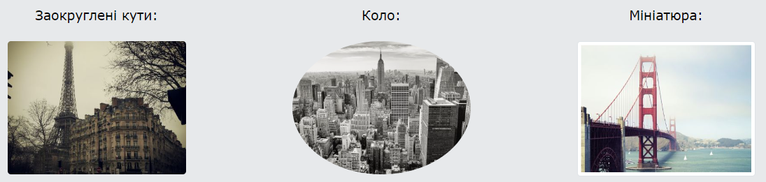
Форми зображення
Клас .rounded додає закруглені кути до зображення
Клас .rounded-circle формує зображення у вигляді кола
Клас .img-thumbnail формує зображення у мініатюру з обрамуванням

Slide 6

Вирівнювання зображень
Для розміщення двох зображень в одному рядку необхідно застосувати класи:
ліворуч за допомогою .float-start
праворуч за допомогою .float-end

Slide 7
Компонент figure
Використовуйте включені класи .figure, .figure-img, .figure-caption щоб надати деякі базові стилі для елементів HTML5 <figure> та <figcaption>. Зображення на малюнках не мають чіткого розміру, тому обов’язково додайте .img-fluid клас до свого <img>, щоб зробити його адаптивним.
<figure class="figure">
<img src="..." class="figure-img img-fluid rounded" alt="...">
<figcaption class="figure-caption">Підпис фото </figcaption>
</figure>

Slide 8



Компонент figure
Класи вирівнювання тексту
.text-start
.text-center
.text-end

Slide 9
Таблиці інформації
Таблиця — це представлення даних у вигляді стовпчиків та рядків. За допомогою таблиць у HTML можна впорядкувати такі дані, як зображення, тексти, посилання тощо.
Використання таблиць стало популярнішим завдяки тегам у HTML, які полегшують їх створення та дизайн.
Для створення таблиці в HTML потрібні теги. Найважливішим є тег <table>, який є головним контейнером таблиці. Він показує, де таблиця починається і закінчується.

Slide 10
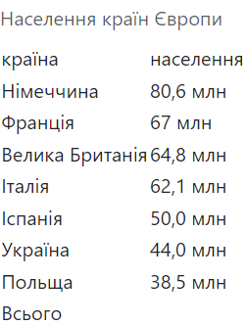
Таблиці інформації
Загальні теги для HTML таблиці
<tr> — представляє рядки
<td> — використовують для створення комірок
<th> — використовують для додавання заголовків
<caption> — використовують для додавання підпису
<thead> — додає окремий заголовок до таблиці
<tbody> — показує головне тіло таблиці
<tfoot> — створює окремий колонтитул таблиці

Slide 11
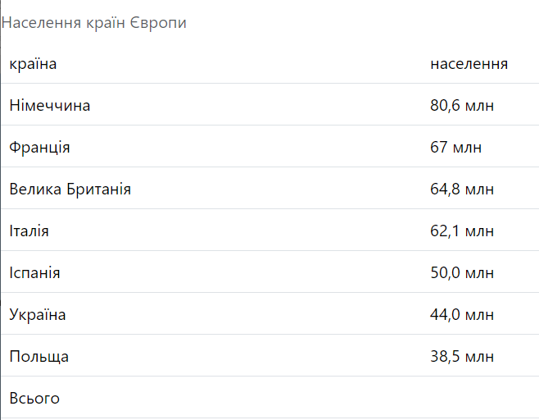
Таблиці інформації
<table class="table caption-top">
Базовий клас
Клас .table додає базовий стиль до таблиці: підкладку та горизонтальні розділювачі
Підписи
<caption> функціонує як заголовок для таблиці. <table class="table caption-top table-dark table-striped">
<caption>Населення країн Європи</caption>

Slide 12
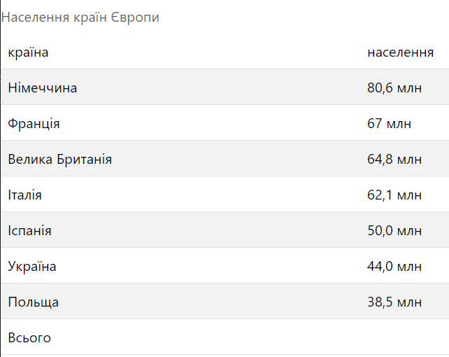
Таблиці інформації
<table class="table table-striped">
Смугасті ряди
Використовуйте .table-striped для додавання смуг зебри до будь-якого рядка таблиці в <tbody>.

Slide 13
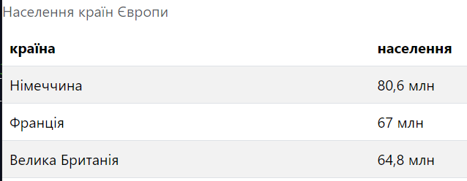
Таблиці інформації. Заголовок таблиці
Атрибут scope використовують для того, щоб визначити, чи заголовок призначений для рядка, стовпчика чи обох.
<tr>
<th scope="col">країна</th>
<th scope="col">населення</th>
</tr>

Slide 14
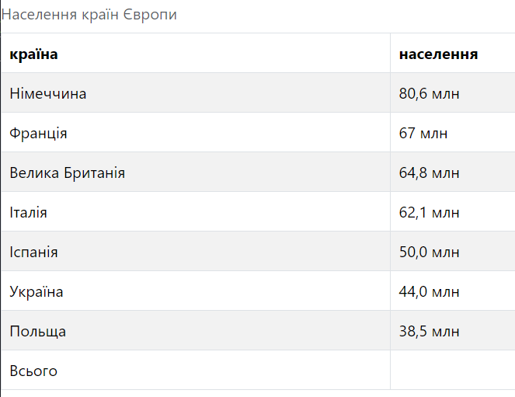
Таблиці інформації
<table class="table table-striped table-bordered ">
Таблиця з межами
Клас .table-bordered додає межі з усіх боків таблиці та комірок:

Slide 15
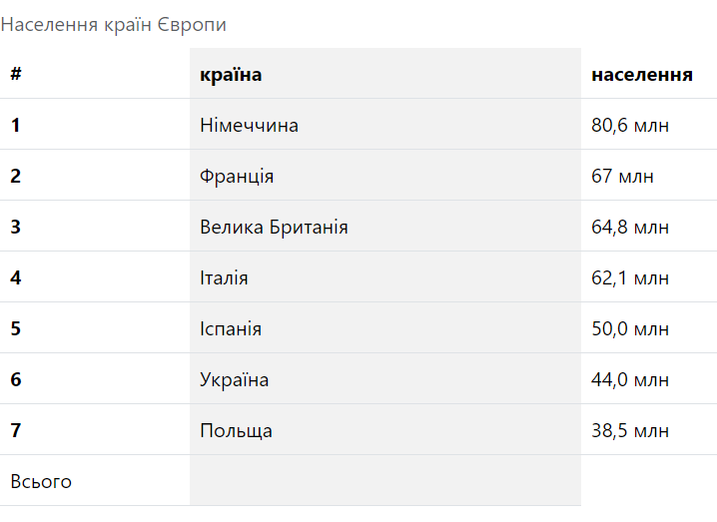
Таблиці інформації
<table class="table table-striped-columns ">
Смугасті колони
Використовуйте
.table-striped-columns
для додавання смуг зебри до будь-якого стовпця таблиці.

Slide 16
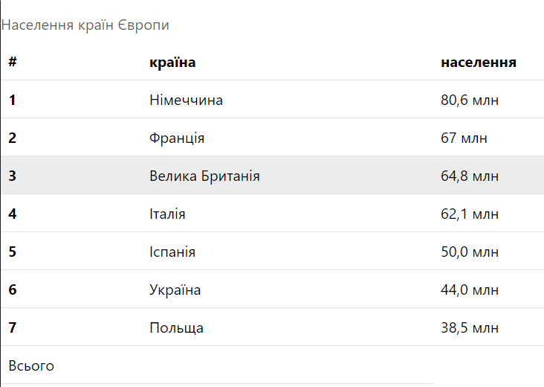
Таблиці інформації
<table class="table table-hover ">
Підсвітка рядка курсора
Клас .table-hover додає ефект наведення (сірий фоновий колір) на рядки таблиці

Slide 17
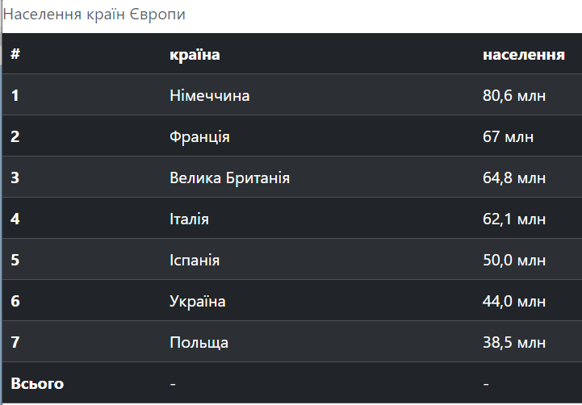
Таблиці інформації
<table class="table table-dark table-striped"
Темно-смугаста таблиця
Поєднайте
.table-dark та .table-striped
створіть темно-смугасту таблицю

Slide 18
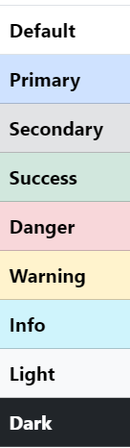
Таблиці інформації. Кольорові схеми.
Для розфарбовування таблиць, рядків таблиць або окремих клітинок застосуйте контекстні класи.
<!-- On tables -->
<table class="table-primary">...</table>
<table class="table-secondary">...</table>
<table class="table-success">...</table>
<table class="table-danger">...</table>
<table class="table-warning">...</table>
<table class="table-info">...</table>
<table class="table-light">...</table>
<table class="table-dark">...</table>

Slide 19
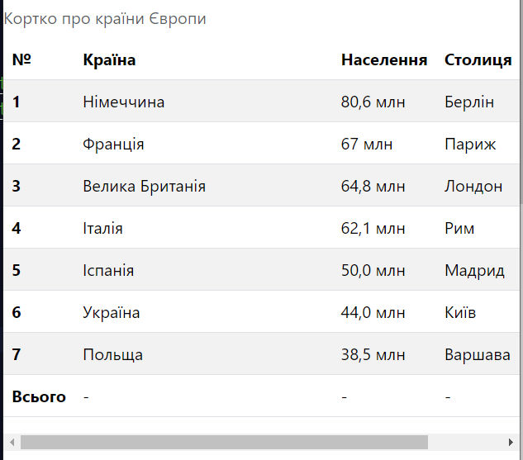
Таблиці інформації. Смуги прокручування.
Адаптація для всіх вікон перегляду, застосувавши клас .table-responsive.
Оберіть максимальну точку зупину, використовуючи
.table-responsive{-sm|-md|-lg|-xl|-xxl}.
<div class="table-responsive-sm">
<table class="table caption-top table-striped">
</table>
</div>

Slide 20
THE END

